Slide 1
Алтернативен бюджет за 2014 г.
5 ноември 2013 г.
www.ime.bg

Slide 2
Макрорамка за 2014
Икономически ръст от 1,8% – възможен, но трудно достижим
Не се отчитат два сериозни риска:
Рецесията в ЕС да продължи и през 2014 г. (МВФ прогноза за 2013: - 0,4%; за 2014: 1%)
Политическата криза в България да не затихне или да се разрасне през 2014 г.

Slide 5
Нужда от буфери
Продължаващото увеличение на дълговото бреме в ЕС ще потиска растежа в средносрочен план
Буфер: задържане на 5% от разходите на ПРБК; предоставят се, ако не се превиши бюджетното салдо
Балансираният бюджет – по-сериозен буфер
По този начин се осигуряват близо 1,5 млрд. лева резерв в случай на неблагоприятен сценарий

Slide 6
Консолидирана фискална програма 2007 – 2016

Slide 7
Алтернативен бюджет
Бюджетът като инструмент за растеж, а не обслужващ самия себе си
Устойчив на шокове, особено на политически такива
Край на дефицитното харчене и намаление на някои данъци
Бюджет на регионите, но не чрез политически решения, а чрез данъчни правомощия
Избор за данъкоплатците в осигурителните системи

Slide 8
Данъчни промени
Премахване на данък “дивидент” (сега 5%)
Премахване на данък “лихва” (сега 10%)
10% данък върху ЕТ (сега 15%)
Ограничаване на данъчните преференции - облекчения за земеделци, ваучери за храна, преференциален ДДС върху туризма
Постепенно покачване на акциза върху цигарите – увеличение на минималния акциз от 148 на 154 лв. на 1000 цигари

Slide 9
Мерки за балансиран бюджет
Свиване на текущите разходи (заплати и издръжка) в публичния сектор с 10% от планираните:
Функционален анализ и фокус върху силовите ведомства
Без да се пипат разходите за образование
Ограничаване на субсидиите от бюджета:
Премахване на националните доплащания за земеделските производители и създаване на фонд за приоритетно проектно финансиране
Ограничаване на субсидиите за закъсали държавни компании и стъпки за приватизация

Slide 10
Развитие на регионите
Фискална децентрализация вместо “фонд” за регионално развитие
Прехвърляне на 1/5 от приходите от подоходен данък към общините (около 500 млн. лв.)
Насочването на ресурс за инвестиции на местно ниво е естествено – на база генерирани доходи, а не с политическо решение

Slide 11
Пенсионна реформа
Покачването на възрастта за пенсиониране да продължи по план (спестява 46 млн. лв.):
автоматичните механизми (обвързаност с продължителността на живота) да се задействат чак след края на плануваното покачване
Прехвърляне на 2 процентни пункта от пенсионната вноска към частен фонд, както беше планирано преди повече от 10 години

Slide 12
Здравна реформа
Разбиване монопола на НЗОК и прехвърляне на 2 процентни пункта от здравната вноска към избран частен фонд
Стимули за работещите да се осигуряват и възможност на частната инициатива да предостави по-добра услуга и да отговори на индивидуалните предпочитания на хората

Slide 13
Консолидирана фискална програма (млн. лв.)
 | Бюджет на МС 2014 | ИПИ 2014
Общо приходи | 30 886 | 29 870
(% от БВП) | 37,9% | 36,6%
Общо разходи | 31 453 | 28 938
(% от БВП) | 38,6% | 35,5%
Вноска в общия бюджет на ЕС | 905 | 905
(% от БВП) | 1,1% | 1,1%
Бюджетно салдо (+/-) | -1 472 | 27
(% от БВП) | -1,8% | 0,0%
Първичен баланс (+/-) | -780 | 719

Slide 14
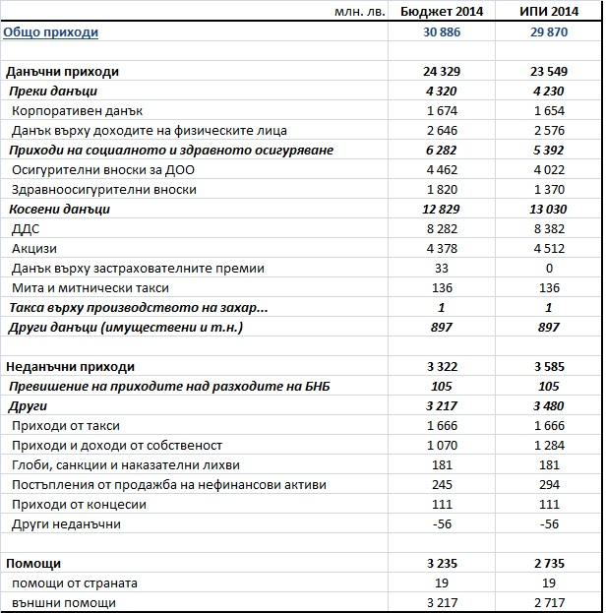

Slide 15
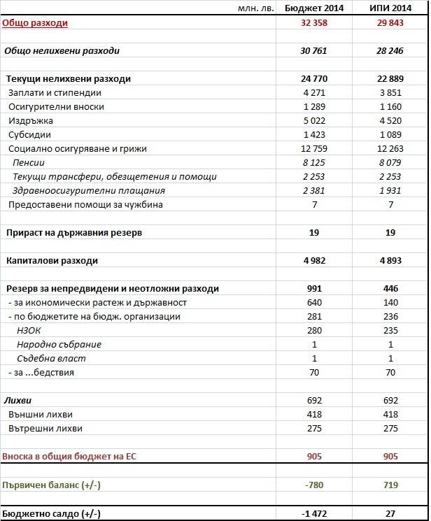

Slide 16
Ефекти от алтернативен бюджет
Устойчиви публични финанси – по-малко зависими от политическата криза в страната
Ефективни харчове и средства за инвестиции в регионите
Повече избор за данъкоплатците в осигурителните системи
По-бързо възстановяване и повече работни места

Slide 17
Здравеопазване и демография
 | 2005 г. | 2012 г. | промяна
Население | 7 718 750 | 7 282 041 | -5,66%
0-14 | 1 047 051 | 989 786 | -5,47%
15-64 | 5 343 220 | 4 897 177 | -8,35%
65+ | 1 328 479 | 1 395 078 | 5,01%
Постъпили в болница
Общо | 1 614 313 | 1 961 177 | 21,49%
0-17 | 308 107 | 297 170 | -3,55%
18-64 | 880 895 | 1 043 329 | 18,44%
65+ | 425 311 | 620 678 | 45,94%
Болнична помощ | 295,1 млн. лв. | 1,19 млрд. лв. | 4 пъти!
Източник: НЦОЗА и НОИ

Slide 18
Някои финансови показатели в здравеопазването
НЗОК – излишъци 2007-2010 г.; балансирани след това
Дългове на болници:
2005 – 185 млн. лв. (Радослав Гайдарски)
2013 – 326,5 млн. лв. (Таня Андреева)
Първа година на дефицит – 105-150 млн. лв.
Прехвърля се за 2014 г., а пари ще има ли?

Slide 19
Правителствените приоритети за 2014 г.
Запазване на нормалното функциониране на системата
Част от приходите да се спестят
Повече разходи за заплати и техника
Централизирани търгове на лекарства
Помощ за лечебни заведения в трудно достъпни райони

Slide 20
Проблемите
От една страна – неефективни разходи
От друга – недофинансирана система:
Декларирани, но неизплатени вноски
Държавата не е коректен платец
250 хил. не искат да се осигуряват (Р. Тодорова)

Slide 21
Разбивка на приходите в НЗОК
 | бр. | лв. | лв./човек
Пенсионери | 2 170 432 | 592 894 251 | 273,17
Безработни | 114 308 | 29 194 263 | 255,40
Социално слаби | 107 500 | 21 672 000 | 201,60
Деца до 18 г. | 1 488 011 | 299 983 018 | 201,60
Студенти | 138 099 | 27 840 758 | 201,60
Чуждестранни студенти | 328 | 66 125 | 201,60
Лишени от свобода и бежанци | - | 1 617 840 | -
Ветерани | 6 182 | 1 246 291 | 201,60
Роднини, грижещи се за инвалиди | 1 200 | 241 920 | 201,60
Лица по чл. 230 и 231 от Закона за отбраната | - | 390 679 | -
Други лица по чл. 40, ал. 2 и 3 от ЗЗО | 280 | 112 856 | 403,06
Осигурени лица | 2 677 691 | 1 819 900 000 | 679,65
Източник: Проект на бюджета на НЗОК за 2014 г., НОИ, прогнози на МФ и собствени изчисления

Slide 22
Решенията
Прехвърляне на 2 процентни пункта от осигуровката в частни фондове
ОПЛ, специалист, изследвания, дентални услуги, профилактика
Изготвяне на програма с широка обществена подкрепа за постепенното увеличаване на този дял
Превръщане на държавата в коректен платец

Slide 23
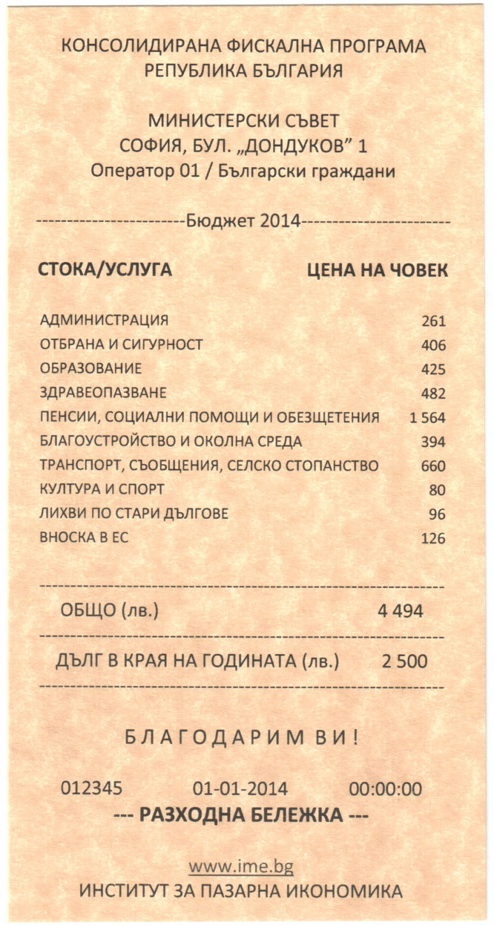

Slide 24
Алтернативен бюджет за 2014 г.
5 ноември 2013 г.
www.ime.bg

